Slide 1

Réveillez-vous ?
Ce n’est pas encore fini !

Slide 2
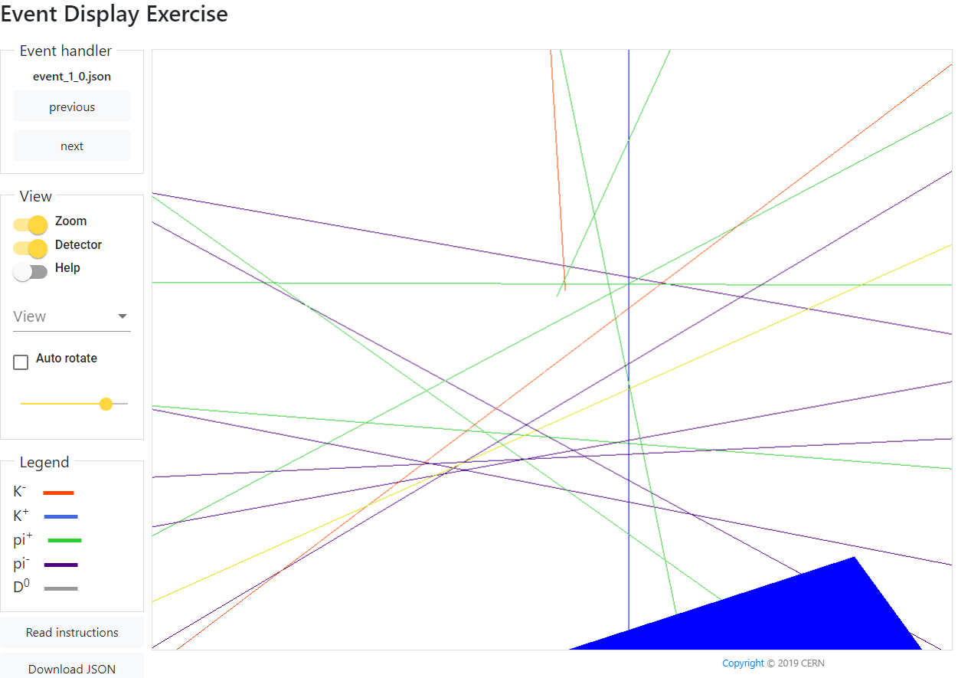
Sauvez les masses invariantes sur le bureau
1. Cliquez sur « Download JSON »

Slide 3

Sauvez les masses invariantes sur le bureau
2. Ouvrir le dossier des téléchargements
3. Renommez le fichier « calculated_masses.json » en « NUM.json » où NUM est le numéro de votre lot de données (combination).
4. Copiez le fichier sur le bureau.
5. L’encadrant récupèrera les fichiers pour les envoyer au CERN.

Slide 4
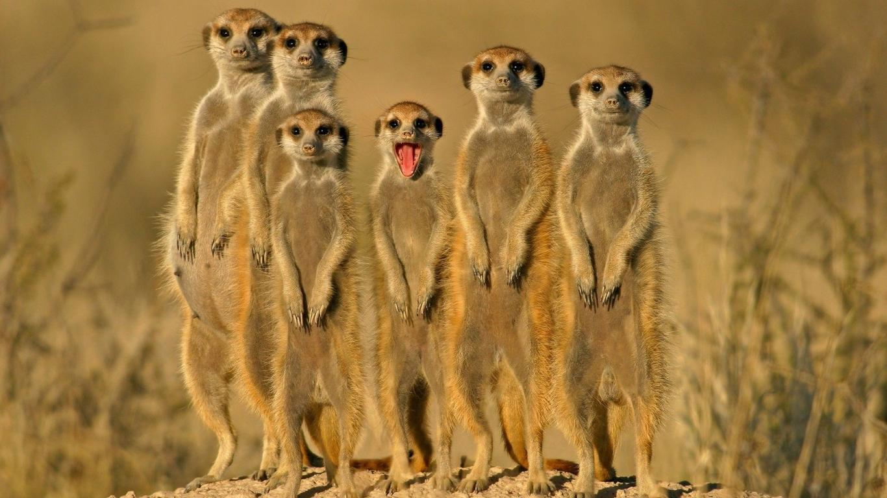
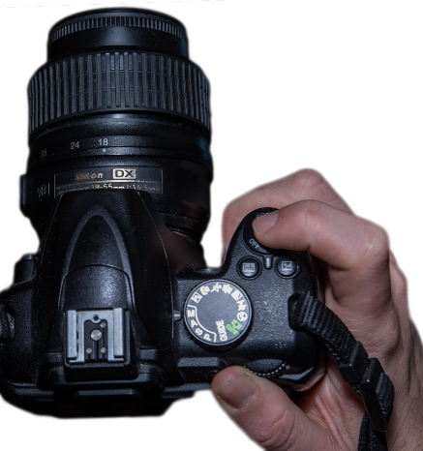
Etes-vous prêts pour
la photo de groupe ?

